Slide 1
Проектирование современного урока в инклюзивном классе

Slide 2


Проектирование урока рассчитано на подбор способов реализации модели урока.
Цель урока – это образная модель результата урока.
Задачи урока — это шаги по достижению поставленной цели урока.
Главная задача педагога - вносить изменения в структуру урока для того, что чтобы урок стал инклюзивным.

Slide 3
Виды уроков:
Урок изучения нового материала
Урок совершенствования ЗУН
Урок обобщения и систематизации ЗУН
Урок контроля и учёта ЗУН
Комбинированный урок
Дистанционный урок

Slide 4
Планирование цели и задач урока с учетом психофизиологических особенностей обучающегося:
наглядность
полисенсорный подход
индивидуально-дифференцированный подход
коррекционно-развивающий блок
взаимообучение

Slide 5



Урок изучения нового материала
Сходства
Отличия
Введение коррекционно-развивающего блока.
Применение подходящей наглядности.
Реализация индивидуально-дифференцированного подхода.
Включение элементов самостоятельности.
Организация взаимообучения (работа в подгруппах, создание совместной творческой работы с детьми).
Увеличение времени на объяснение материала. Включение разнообразия видов работ. Практико-ориентированная направленность.

Slide 6

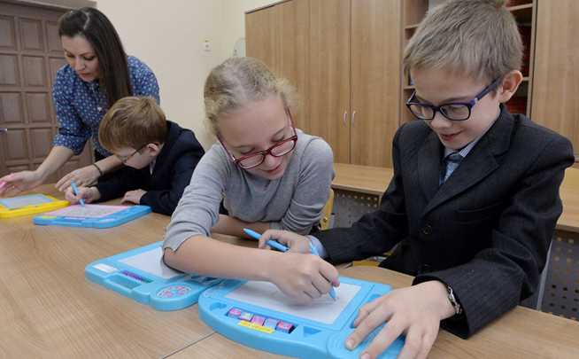
Урок совершенствования знаний, умений, навыков
Сходства
Отличия
Для самостоятельной и практической/ лабораторной работы – используем включённость в деятельность класса, реализуем полисенсорное обучение, больше наглядности, по необходимости увеличиваем шрифт текста для раздаточного индивидуального материала, добавляем картинки, схемы.
Больше применяем практических заданий, раздаточного материала, учитывая психо-физиологические особенности ребёнка реализуя практико-ориентированную направленность.

Slide 7



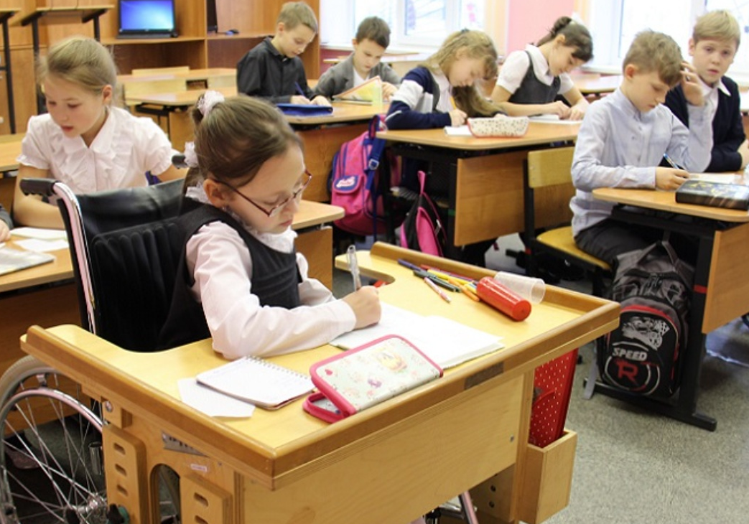
Урок контроля и учёта знаний, умений, навыков
Для устной формы проверки – используем включённость в деятельность класса, либо проверка обучающегося ведётся индивидуально.
Для письменной формы проверки –используем полисенсорное обучение, по необходимости увеличиваем шрифт текста, добавляем картинки, реализуя индивидуально-дифференцированный подход.
Для устной и письменной формы проверки – организуем привычное для обучающегося пространство.

Slide 8
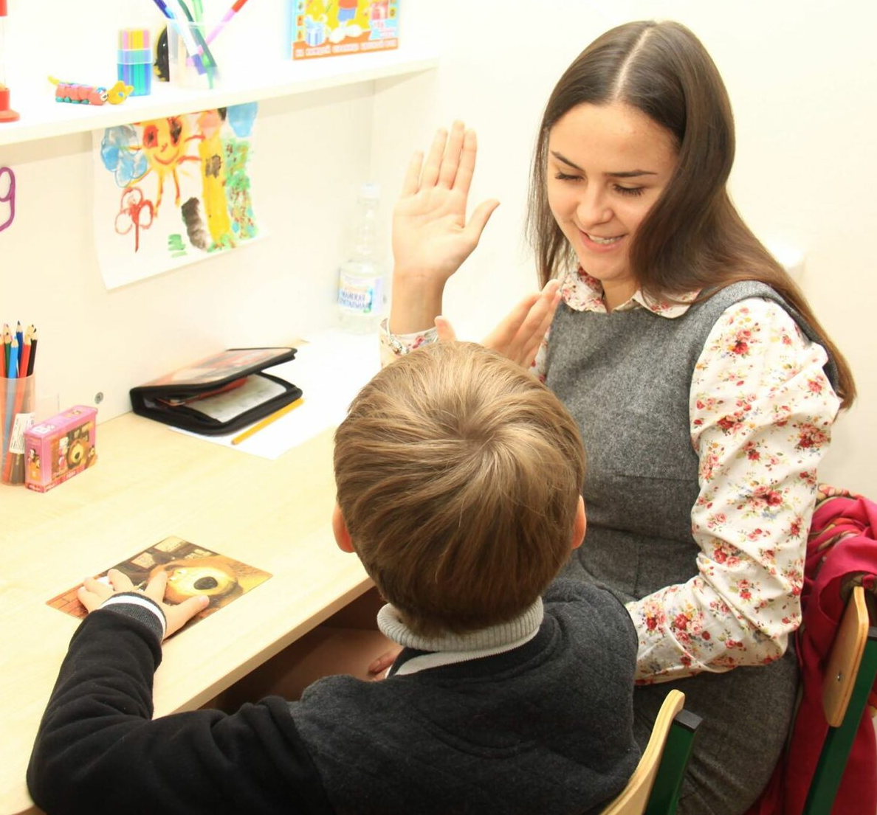
При проектировании Комбинированного вида урока что можем включить в структуру инклюзивного урока?
Варианты:
1 – работа в парах
2 – организация полисенсорного обучения
3 – практико-ориентированная направленность
4 – организация взаимообучения
5 – самостоятельная подготовка к проекту
6 – самостоятельная творческая работа
7 – систематическое учебная оценка и коррекция достижений

Slide 9

Чек-лист
Анализ потребностей учащихся:
определить уровень ЗУН обучающихся;
учесть индивидуальные особенности учащегося с ОВЗ и рекомендации специалистов.
Цели и задачи урока:
сформулировать цели и задачи урока с учётом индивидуальных особенностей и потребностей всего класса;
проверить соответствие целей и задач урока требованиям образовательной программы.
Содержание урока:
подобрать соответствующий уровню обучающегося учебный материал;
включить в содержание урока различные виды деятельности и адаптировать его.
Методы и приёмы обучения:
выбрать соответствующие особенностям и потребностям учащихся методы и приёмы;
определить готовность адаптировать методы и приёмы обучения в зависимости от реакции и результатов обучающегося.

Slide 10

Организация пространства и материалов:
обеспечить доступность учебного пространства для всех обучающихся;
подготовить необходимые учебные материалы, учитывая потребности учащихся с ОВЗ.
Сотрудничество с коллегами и специалистами:
учитывать рекомендации коллег и специалистов, обратная связь с ними.
Оценка и обратная связь:
определять критерии оценки достижений учащихся с учётом их особенностей и потребностей;
предоставлять обучающемуся обратную связь по результатам, учитывая эмоциональное состояние и самооценку;
адаптировать критерии оценки и форму обратной связи в зависимости от прогресса учащихся.
Рефлексия и анализ урока:
провести рефлексию для оценки эффективности и выявления возможных улучшений;
проанализировать свои действия для улучшения качества инклюзивного обучения.

